Slide 1
Bike Speedometer Project
Velocímetro para Bicicleta com PIC, LDR e LCD

Slide 2
O Projeto
Objetivo
Comprometimento com o Projeto
Definição de passos
Definição das datas
Plano de ação

Slide 3
O Projeto
O Primeiro objetivo do projeto era o de utilizar os conhecimentos em eletrônica digital, e sensoriamento juntos em um projeto real e que pudesse ter seus efeitos visualmente funcionais, e a parte mais importante é a utilização do microcontrolador PIC, inserindo assim um novo conceito em eletrônica digital que é a programação de microcontroladores.

Slide 4
O Projeto
Cerca de 30% do tempo do projeto fio destinado a aulas on-line sobre o PIC 16F84A e com estas aulas atingiram-se objetivos esperados (e até sonhados):
Aprender a utilizar e programar microcontroladores
Aprender “de verdade”* a estrutura interna dos microcontroladores e o modo de funcionamento
Aprender a linguagem assembly (principalmente em um ponto útil dela: a eletrônica)
Aprimorar conhecimentos em operações matemáticas na programação com valores binários.
* No curso de IIT foi ensinado, porém nada foi absorvido, neste curso feito, foi, além de aprendido, utilizado no projeto esses conhecimentos.

Slide 5
O Projeto
Outro ponto de destaque, foi a utilização do sensor de luz feito a base de um LDR e um LED. Um sensor simples, porém construído e pensado para a função exata utilizada no projeto, não como um sensor geral que serve para outras coisas (até serve, porém a utilização será muito semelhante).

Slide 6
O Projeto
E, finalmente, o objetivo de construir um projeto “do zero”, onde obtive ajuda apenas em uma questão de programação (que precisei buscar no fórum oficial da Microchip, em inglês), o que aumentou ainda as expectativas do projeto, precisando ter um pequeno domínio de outra língua para passar a mensagem com o tipo de suporte que eu precisava no projeto.

Slide 7
O Projeto
E ainda, como adicional, a experiência na gestão de um projeto. Utilizando um programa de gerenciamento, pude acompanhar a avanço das metas, tarefas atrasadas,e o modo como os projetos nem sempre saem como planejados, mas mesmo assim ainda podem ser concluídos com êxito.

Slide 8
O Projeto
Agora, a descrição do projeto em todos os seus aspectos, o que também deve incluir em alguns slides, detalhes sobre o circuito.
Bike Speedometer Project Staff.

Slide 9
O Projeto
Pensando em medir a constância dos exercícios com a bicicleta, foi elaborado o Bike Speedometer, que em sua primeira versão terá apenas um medidor de velocidade em km/h, mas há projetos de expansão no futuro, neste momento o projeto da versão 1.1 (com a caixa de proteção) está sendo desenvolvida.

Slide 10
Como Utilizá-lo
A operação é muito simples, inserido as 2 baterias de 9v é só ligar o sensor e a tela através dos interruptores laterais e a velocidade á será monitorada.

Slide 11
Instalação
A instalação do sistema é simples, porém requer atenção na instalação do sensor, o posicionamento correto das duas partes é crucial para o funcionamento correto, assim como o posicionamento dos “pulsers”, que são as espátulas pretas colocadas no aro da bicicleta, estas devem estar à mesma distância no perímetro da bicicleta.

Slide 12
Instalação
Sensores
Colocados no garfo, na roda dianteira, devem estar alinhados o mais preciso possível. Erros pequenos de alinhamento podem ser aceitáveis. A melhor maneira de alinhar é ligar o sensor (O LED azul na roda acende) e direcionar a luz (que reflete um tipo de circulo azul) com o outro lado do sensor no centro desse circulo refletido. Não é difícil obter este alinhamento, tanto que não é necessário medições mais detalhadas. Devem ser fixados com uma fita de boa adesão.

Slide 13
Instalação
Pulsers
Devem estar afastados um do outro 1,025m (1m e 2,5cm). A distância aproximada de 1m já é suficiente para obter um resultado real, devido à precisão dada pelos cálculos finais.
Assim como o sensor, devem ser fixados com uma fita de boa adesão.

Slide 14
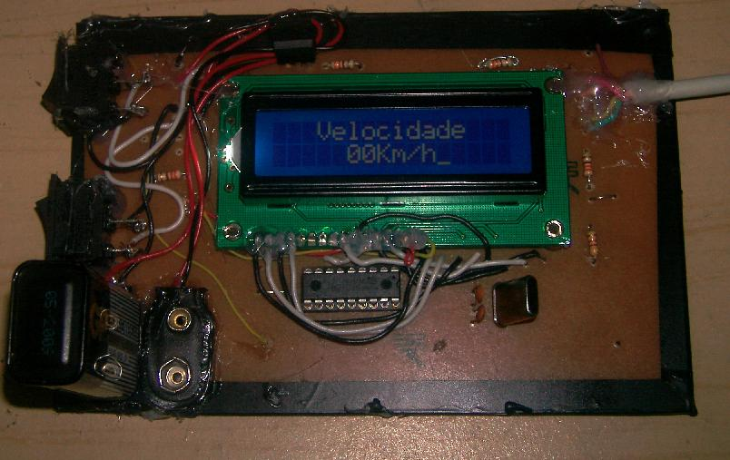
Descrição das partes
Liga o LCD
Cabo que é ligado ao cabo do sensor instalado na bicicleta
Liga o Sensor
Baterias, LCD e Sensor
Tela informa a velocidade atual

